Slide 1
人工智能—国家高等教育智慧教育平台
学生端讲解

Slide 2
重要提示：
请各位参加人工智能综合能力提升培训的同学注意：
1. 国家智慧高教平台“人工智能教学公共服务开放应用专区”(网址：https://higher.smartedu.cn/ai)所有课程免费学习，参训必须从本专区登录后进入课程学习。
2. 确保学习账号为本人注册使用，提供的信息真实、准确。
3. 保证本人账号中的学习记录均为本人在线学习成果，不得委托他人或通过第三方软件“刷课”“替课”“刷考”“替考”，否则取消学习记录和考试成绩。
4. 务必在个人中心及时完善个人信息，姓名、学号、学校、年级、专业和手机号必须准确无误，以免影响个人学习证书发放。
5. 请于2025年6月30日23:00之前完成课程学习和考核项，达到合格要求的学习者，在培训工作结束后可以免费获得由国家高等教育智慧教育平台统一发放的学习证书。
6. 如违反在线学习和考试的有关规定，将不能获得课程学习证书。 7.优先选择可以正常考试的专区课程，少部分课程尚未开放考试。

Slide 3
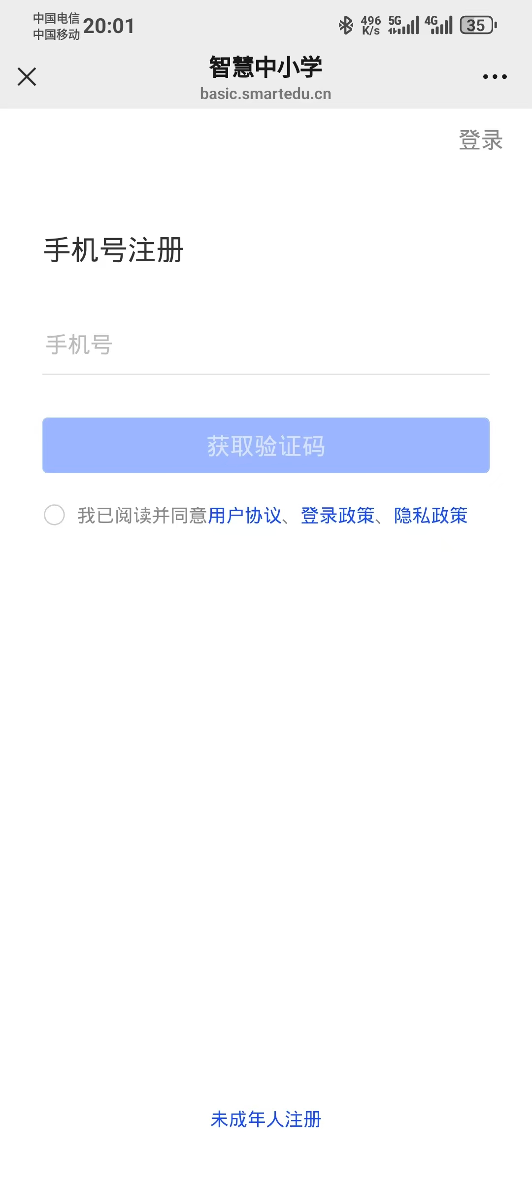
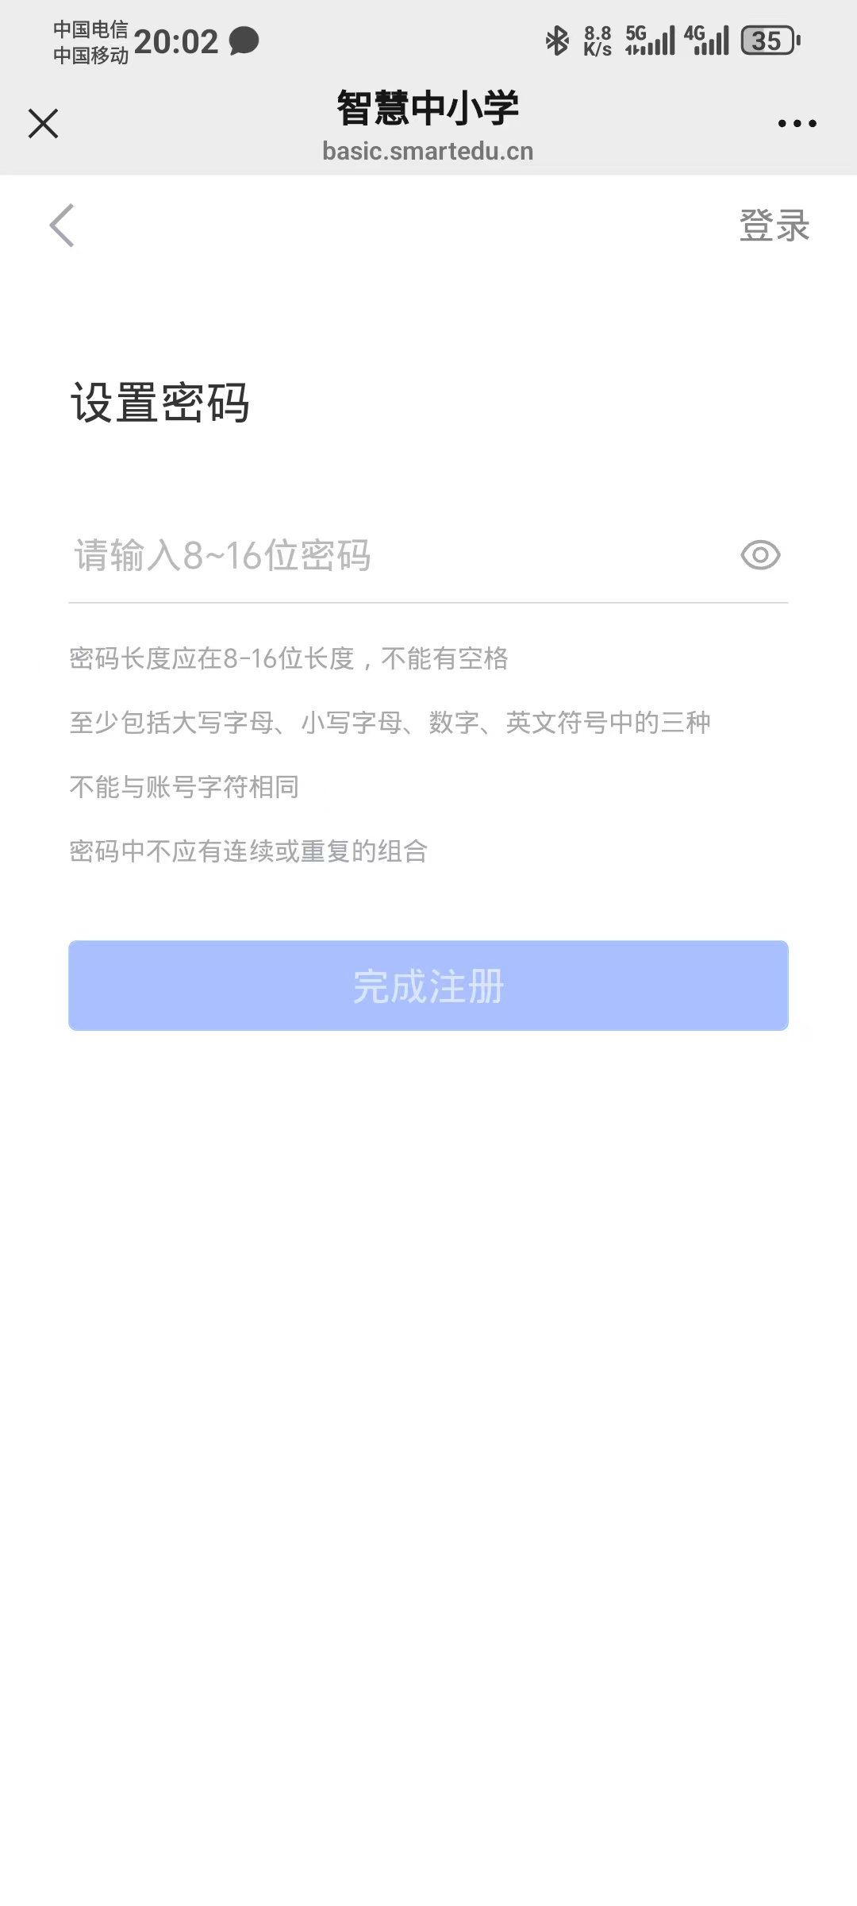
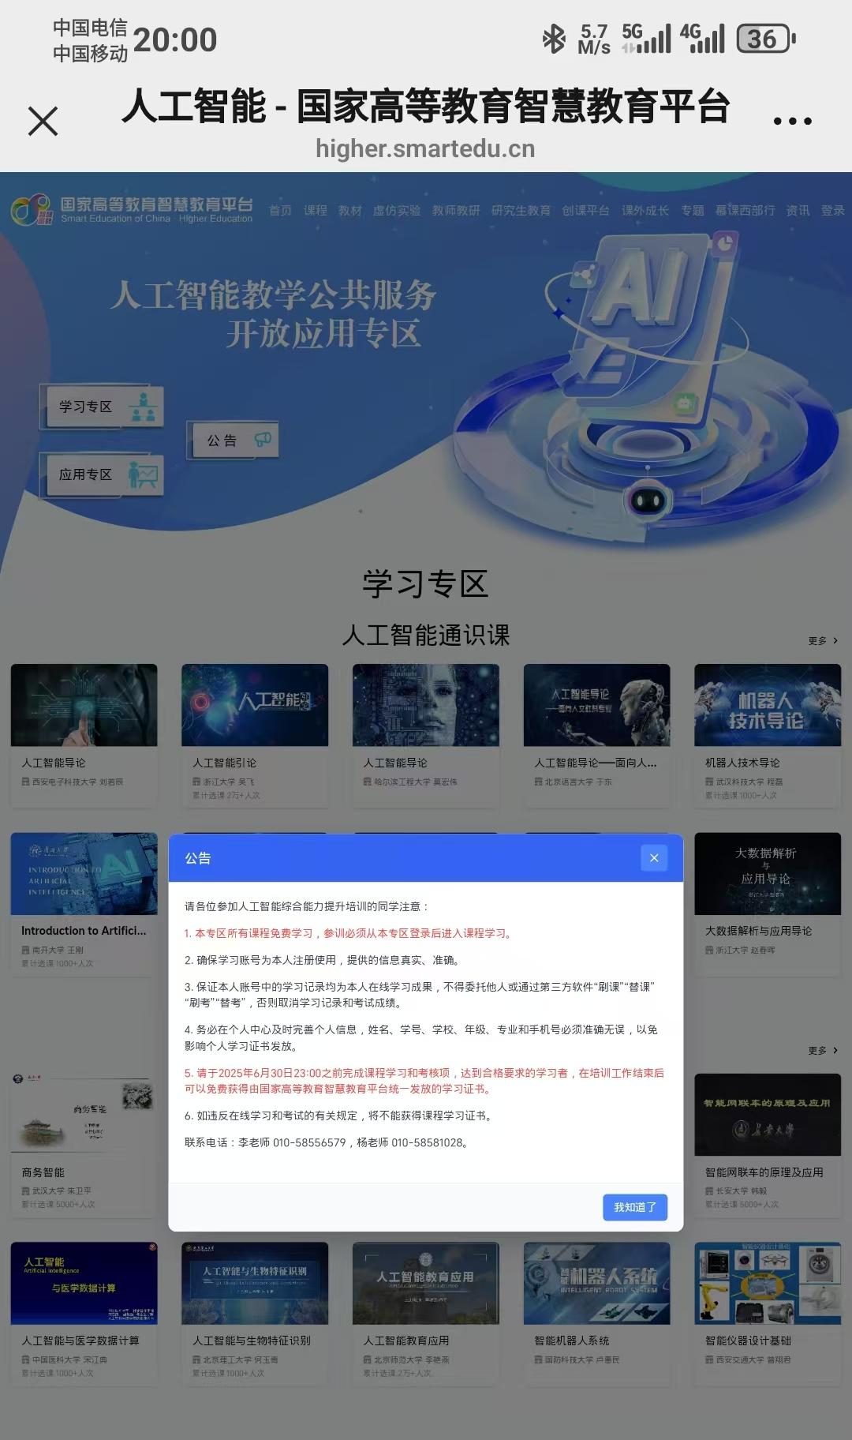
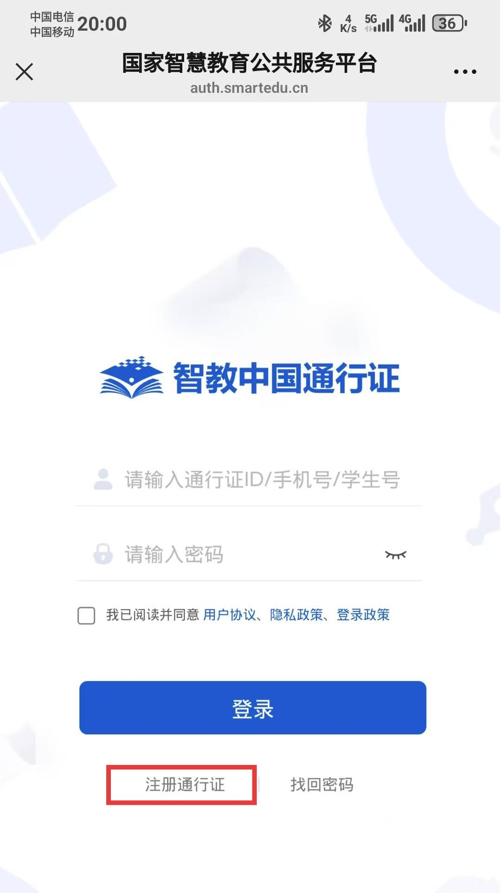
手机端操作方法—登录
登录网址https://higher.smartedu.cn/ai，点击右上角【登录】，点击【注册通行证】进行注册，注意设置密码的要求

Slide 4
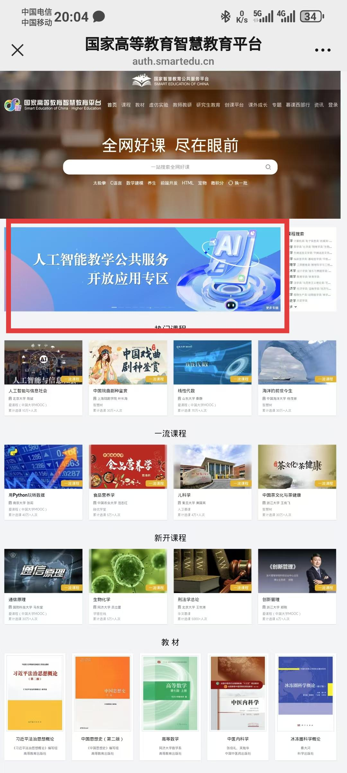
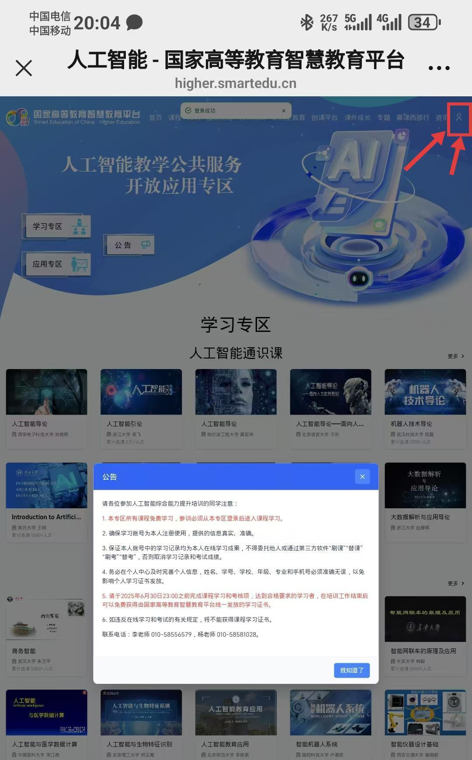
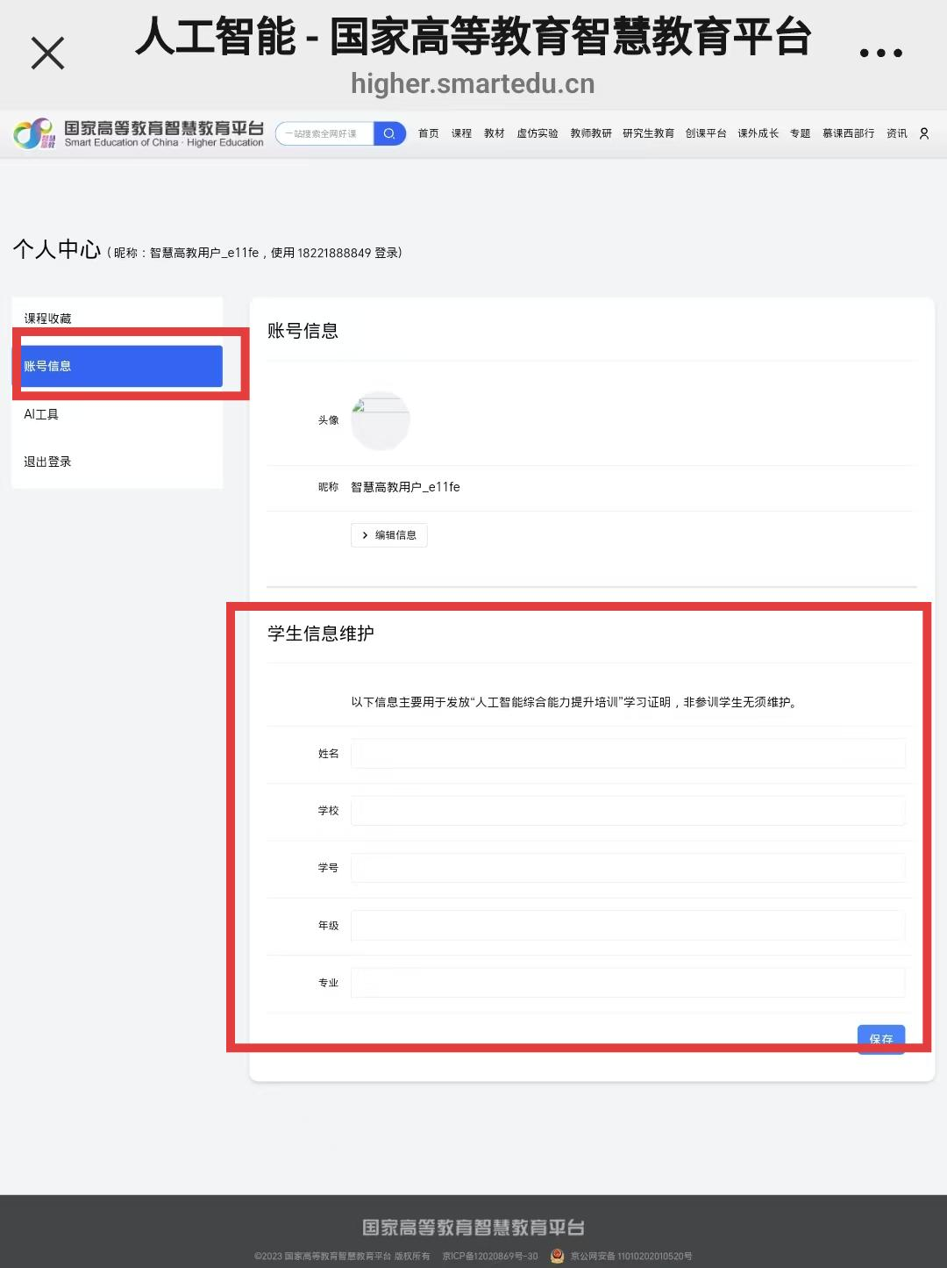
手机端操作方法—登录
完成注册后出现左下角页面，点击【人工智能教学公共服务开放应用专区】，点击右上角进行账号信息补充
一定要在个人中心
及时完善个人信息，
姓名,学号，年级，
专业和手机号，必
须准确无误！！！
以免影响个人学习
证书发放。

Slide 5
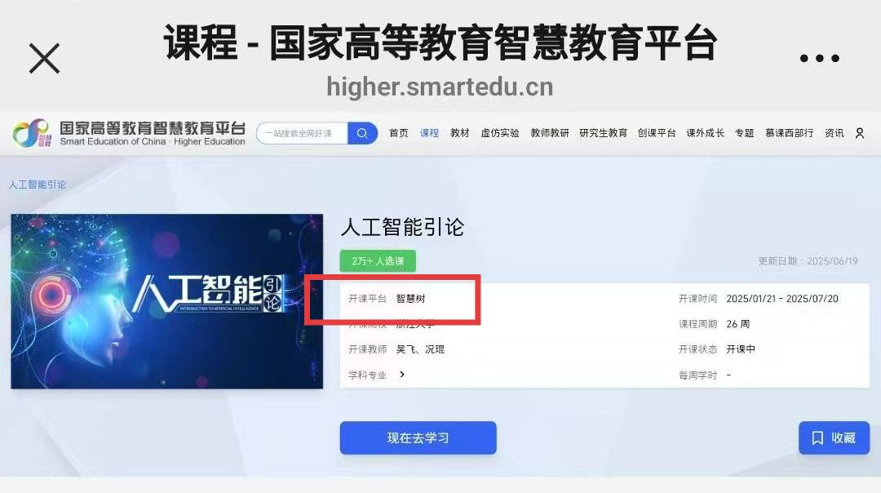
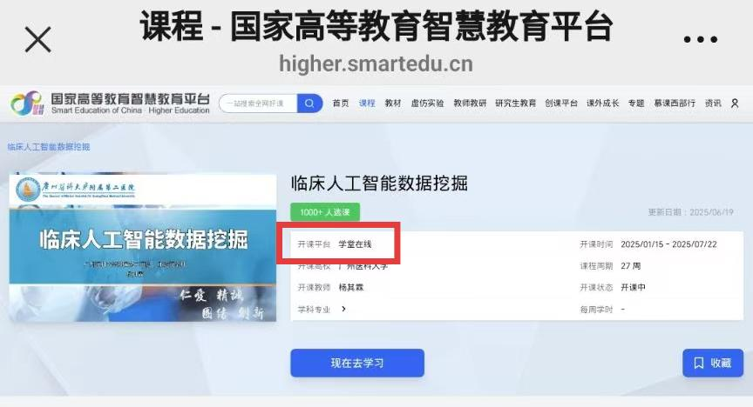
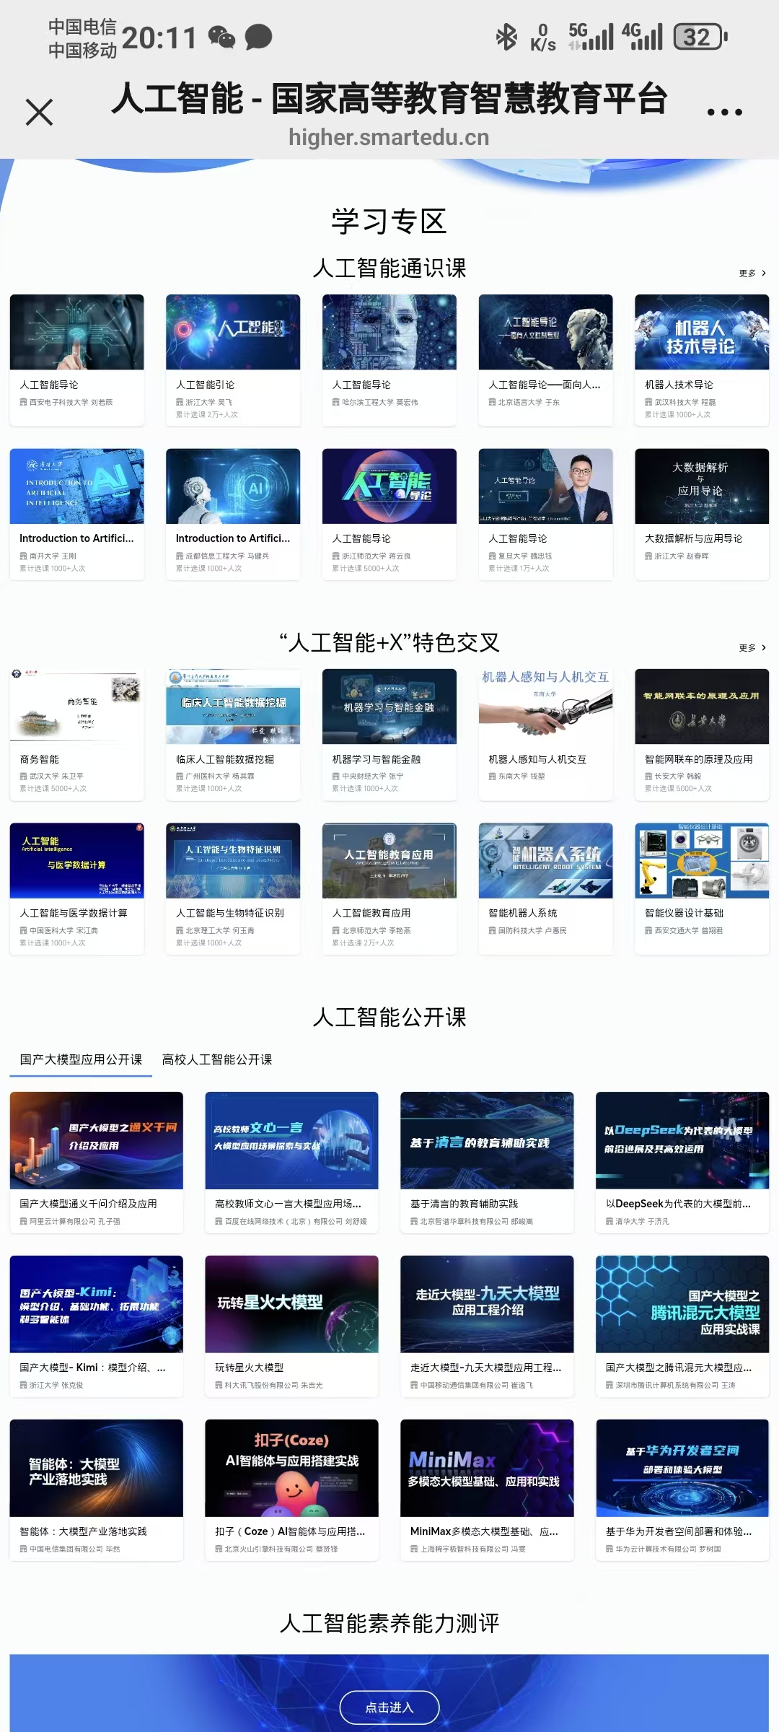
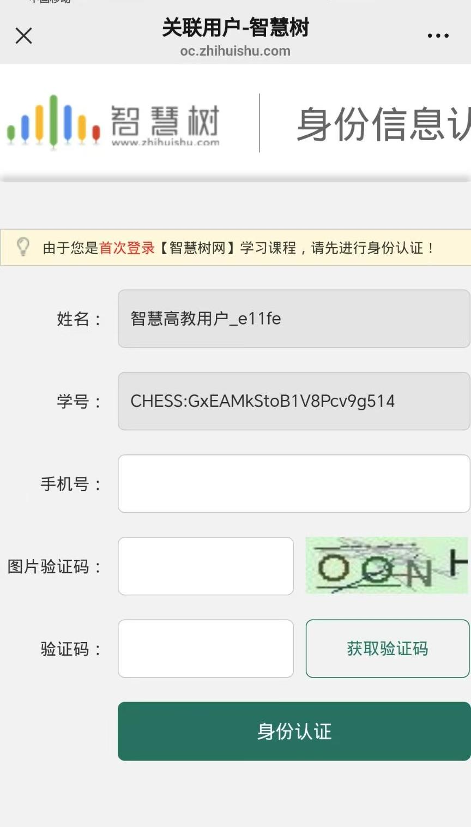
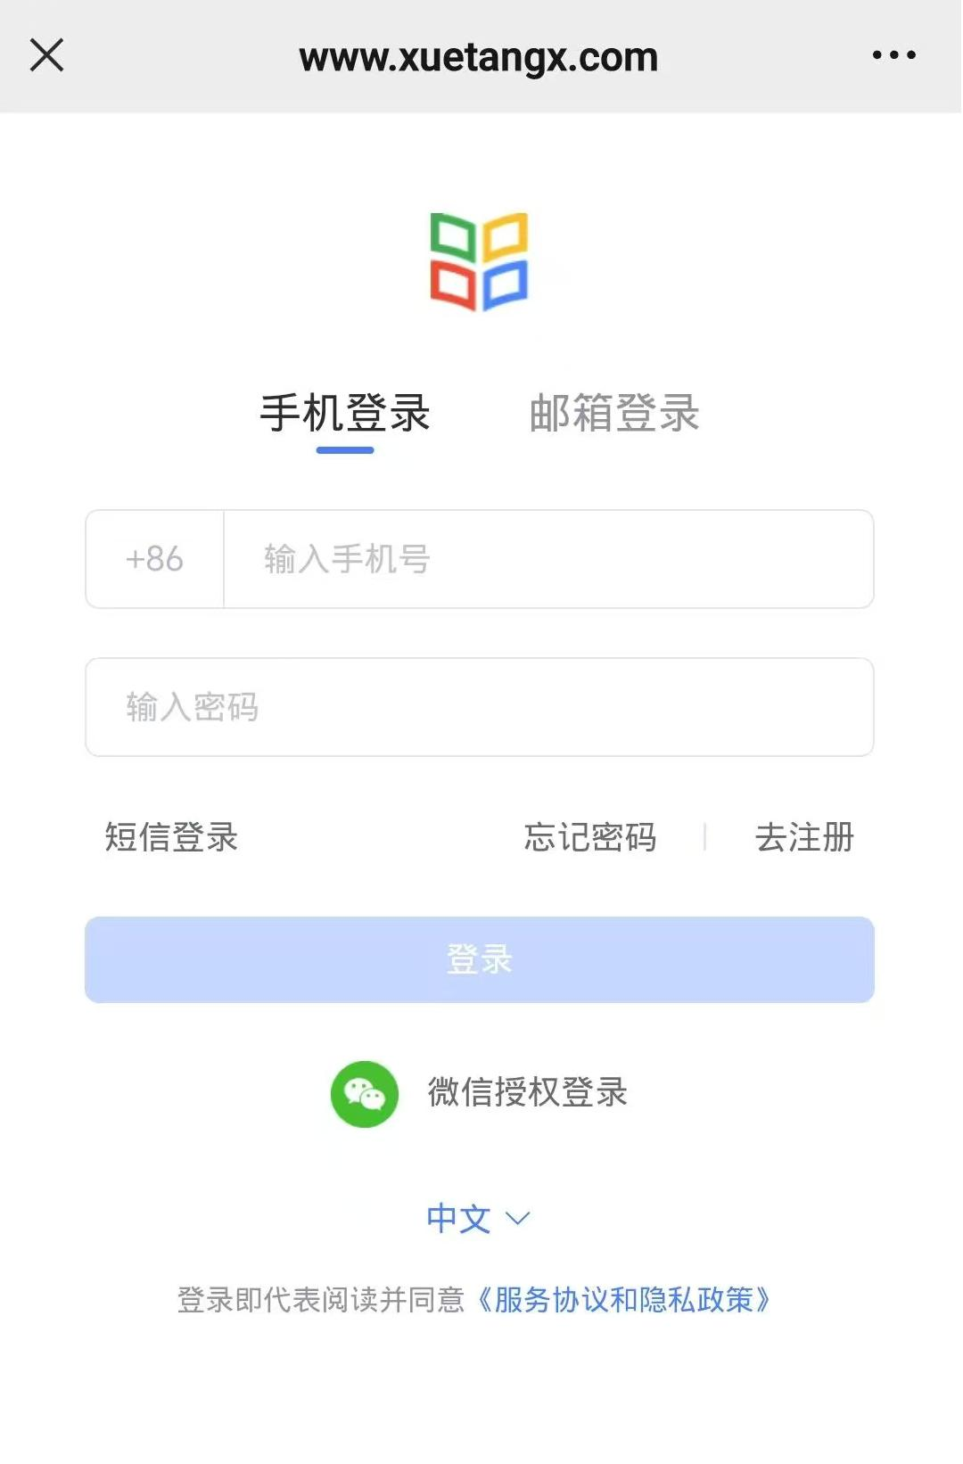
手机端操作方法—学习
1.完善好个人信息后就
可返回页面根据个人
需求进行课程的选择。
2.若为首次选择学堂在
线、智慧树等开课平台，
需要进行相应平台的登
录，登录过后即可正常
学习。

Slide 6
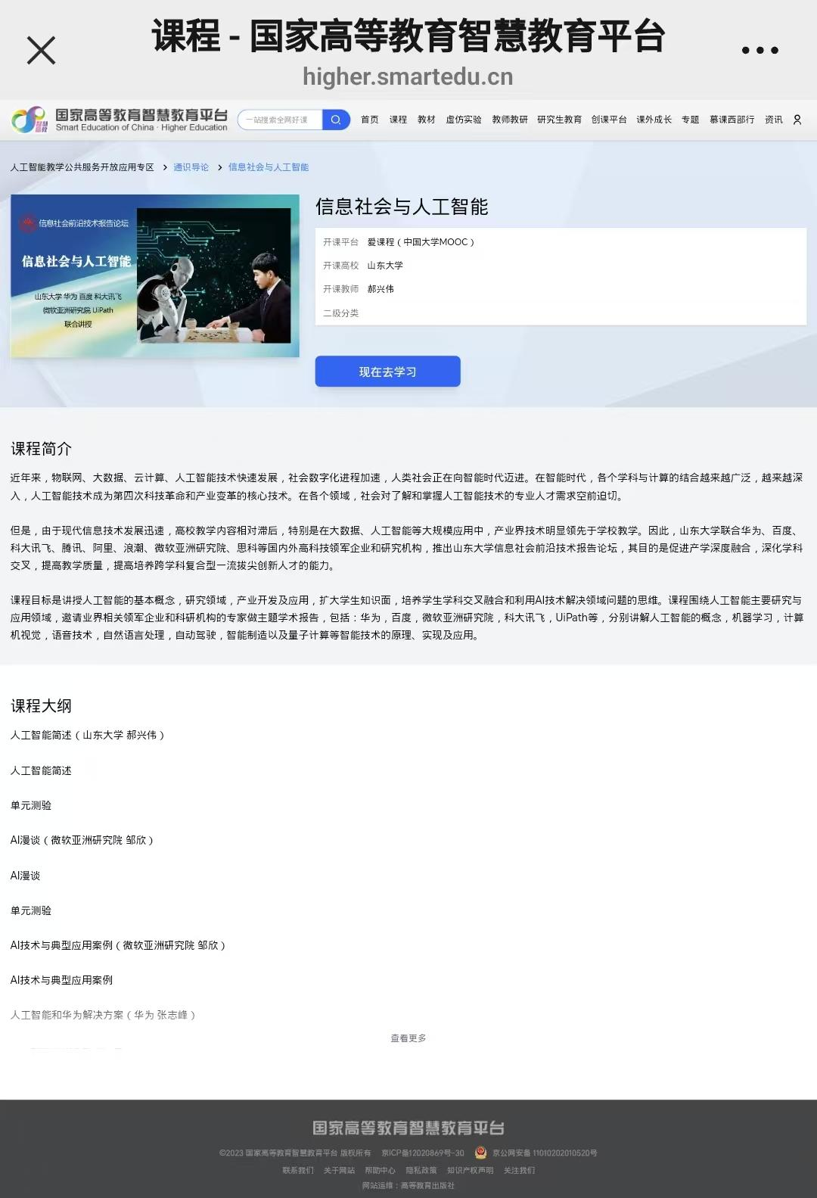
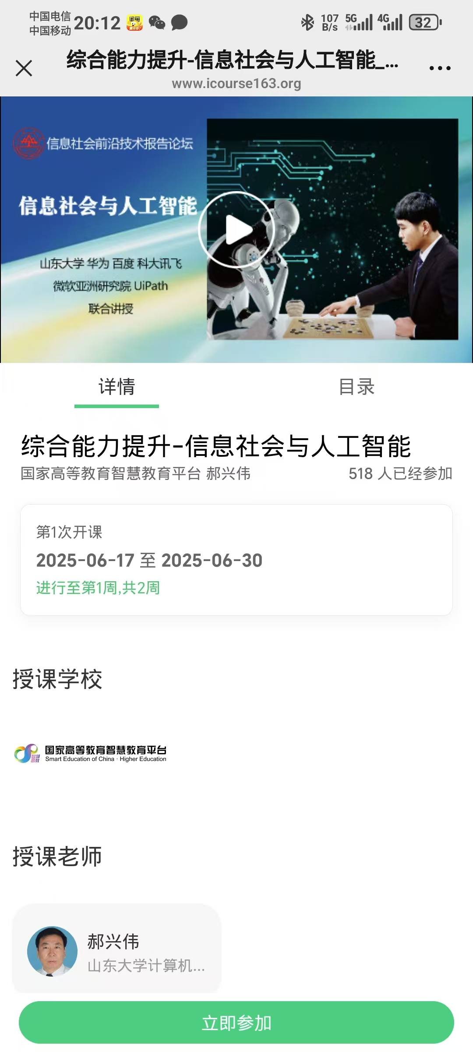
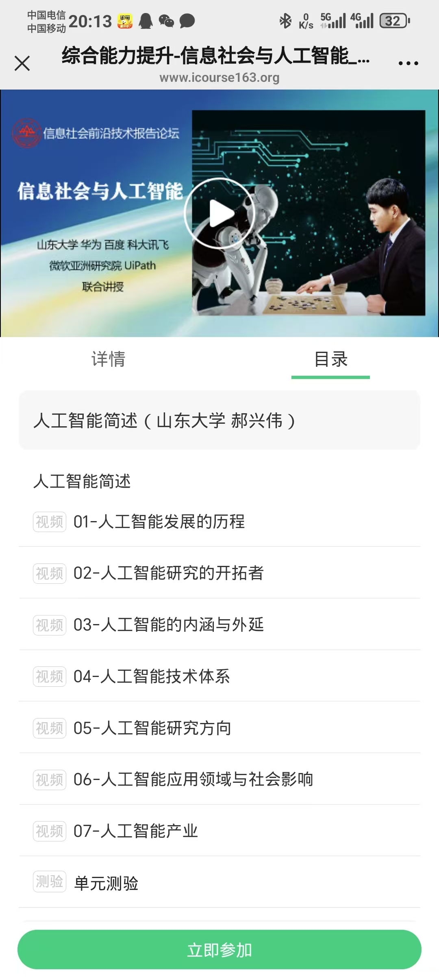
手机端操作方法—学习
1.点击进入课程可通过详情、目录
了解课程的大致内容
2.点击立即参加，即可正式进入学习

Slide 7
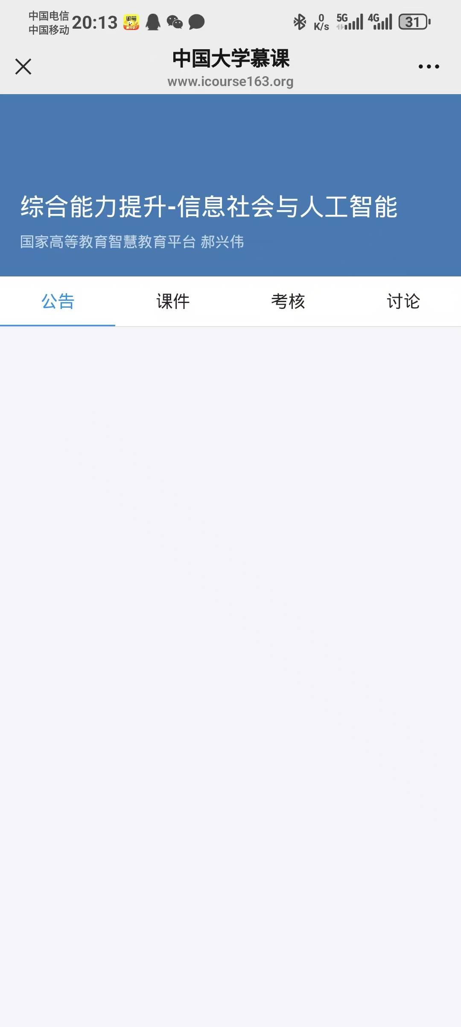
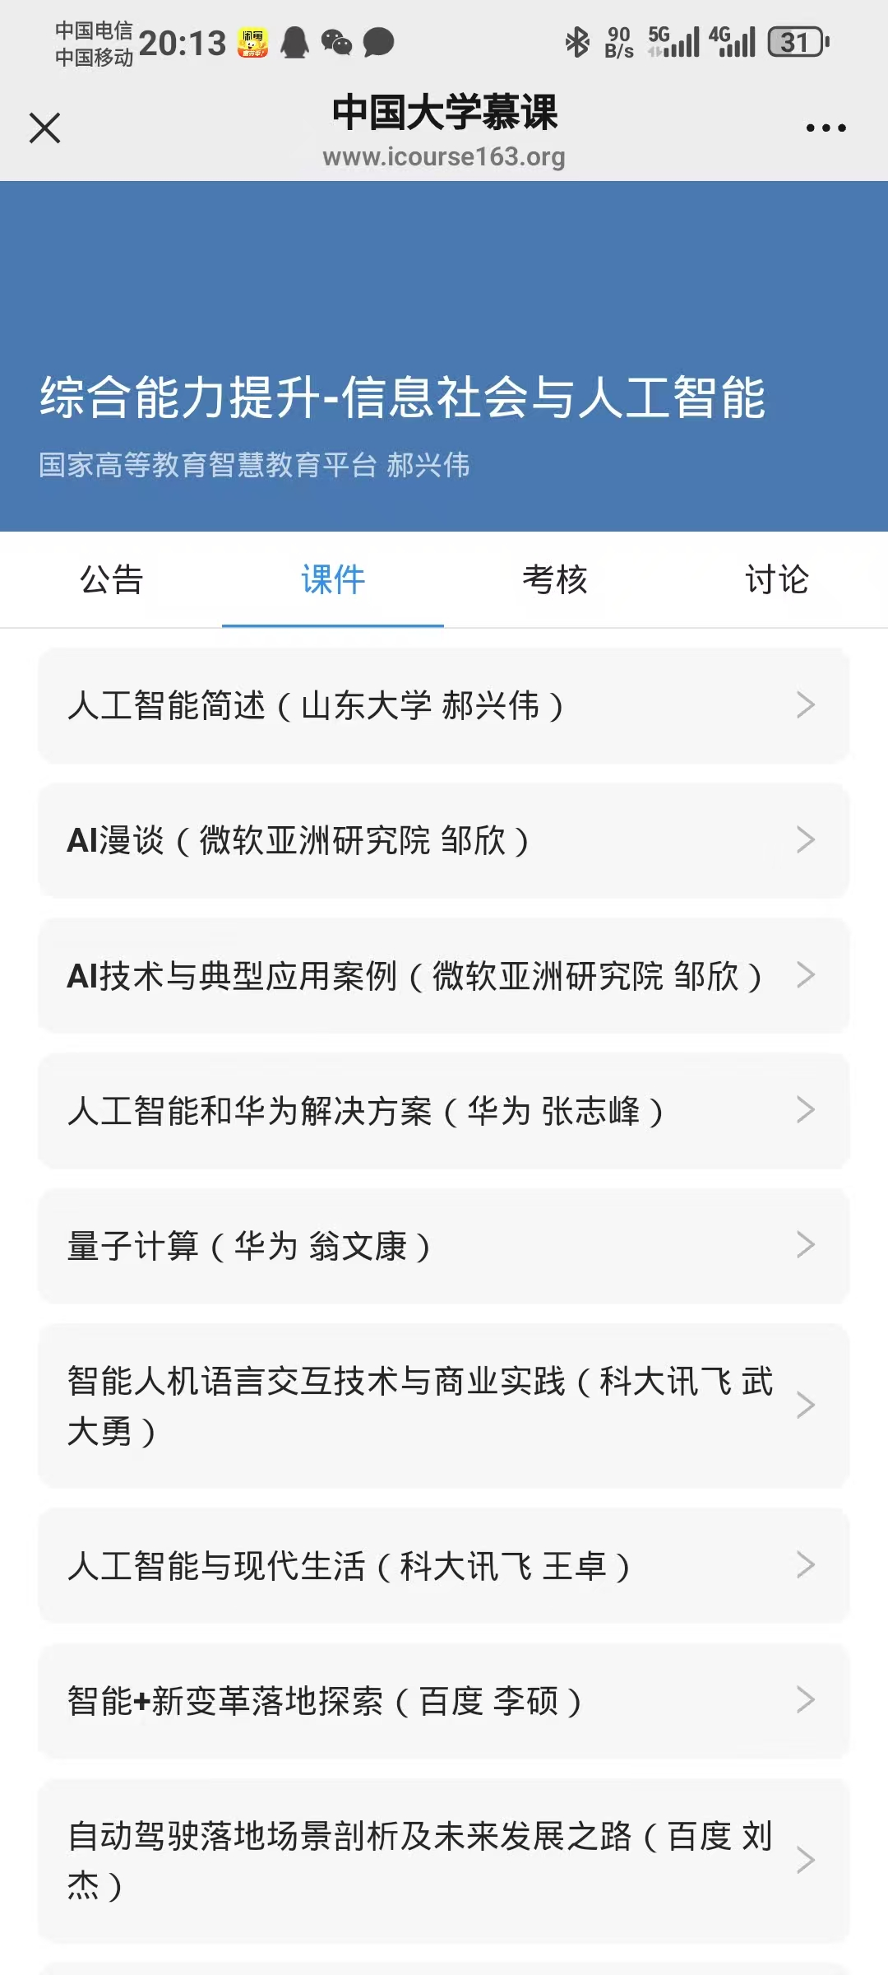
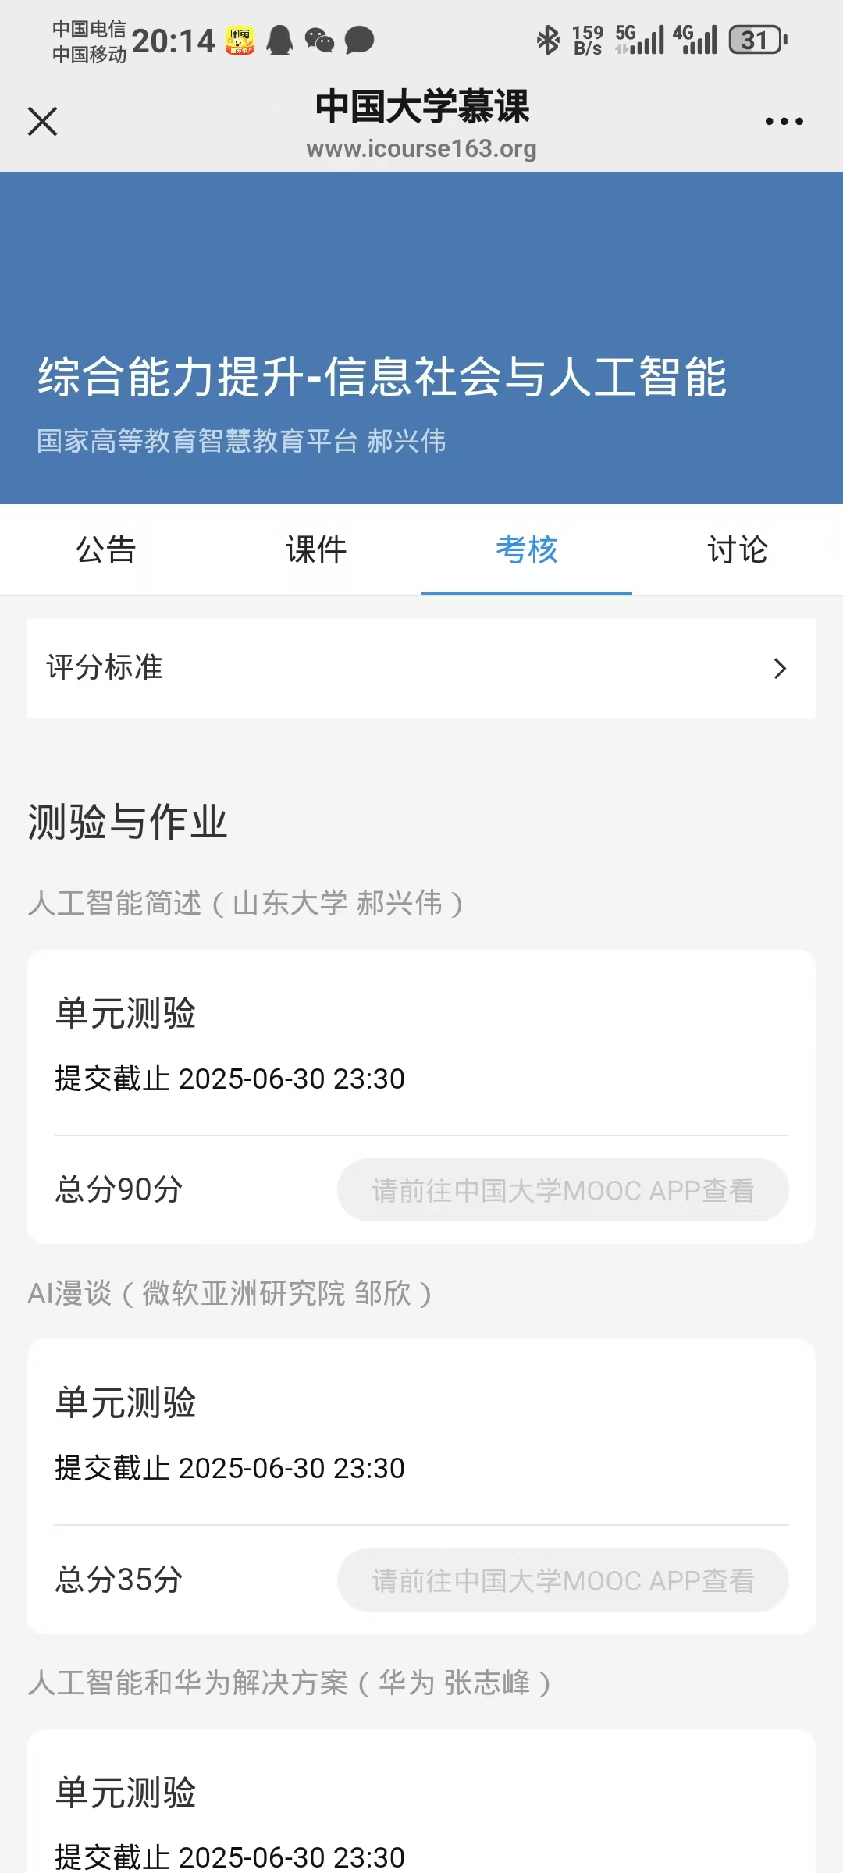
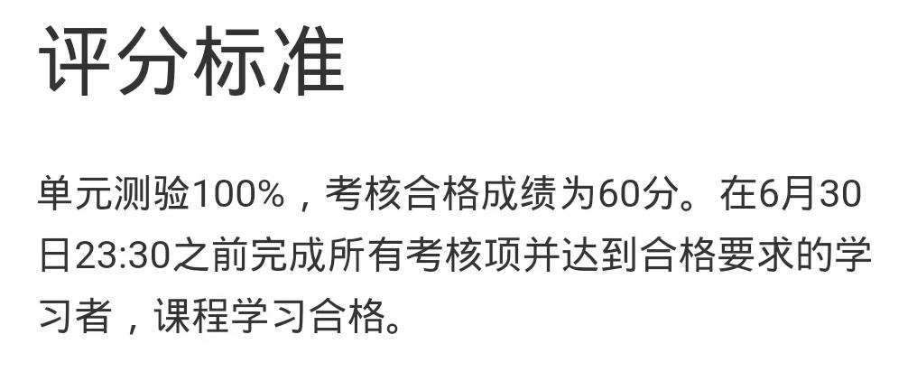
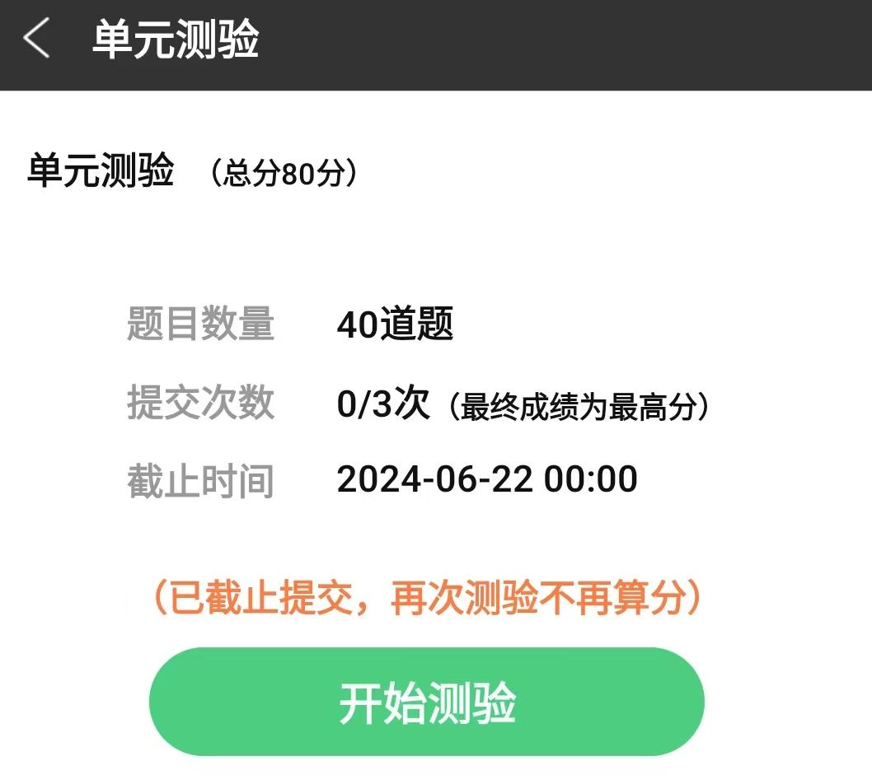
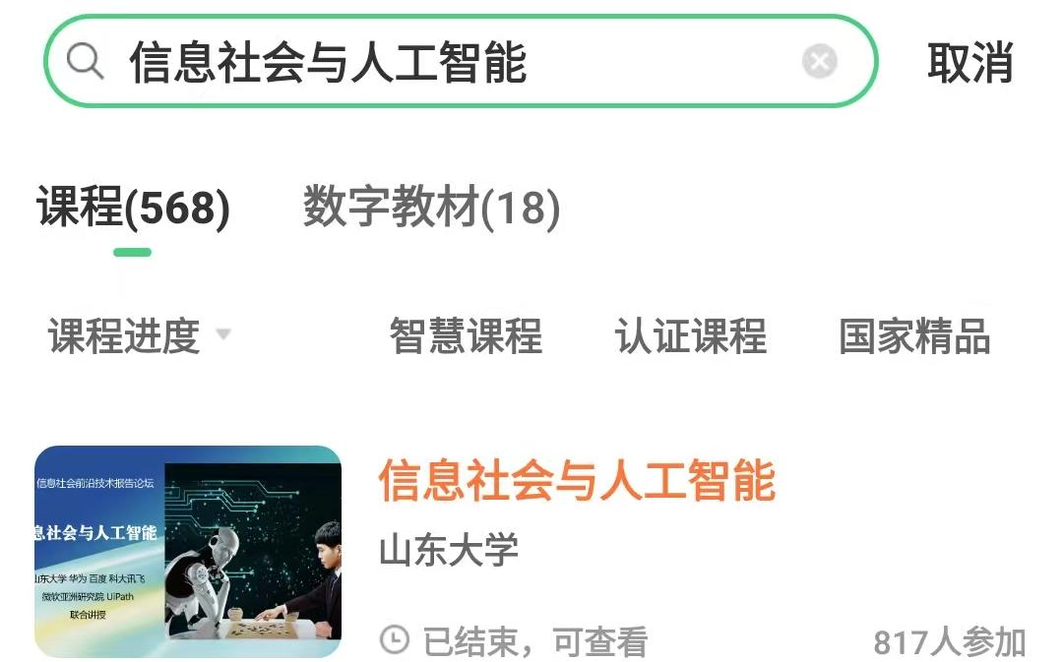
手机端操作方法—学习
1.进入课程以后可通过公告、
课件、考核、讨论等方面
对该课程进行进一步的了解
与学习
2.注意评分标准中的要求、注
意单元测试的提交次数和截止
时间！！！，一定要按照评分标准学习该课程，不然得不到
学习证书
3.单元测试成绩需前往中国大
学MOOC APP查看，下载APP，
在搜索框中搜索课程名称查看即可。

Slide 8
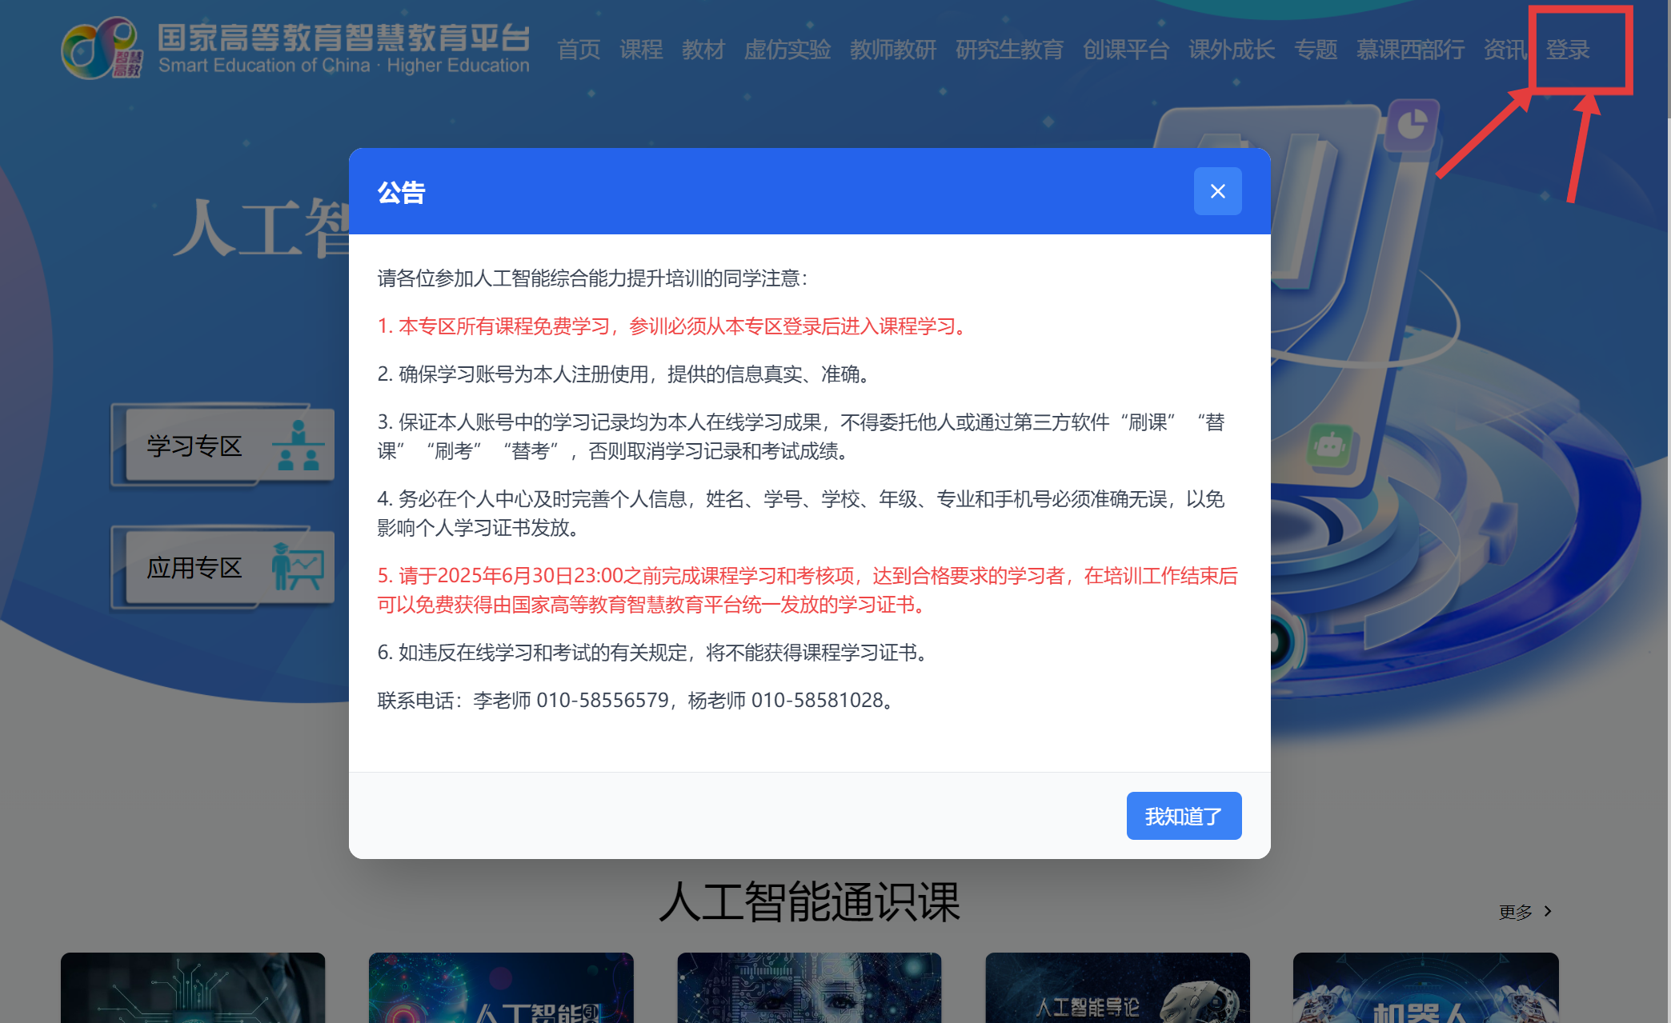
电脑端操作方法—登录
登录网址https://higher.smartedu.cn/ai，同APP端一样点击右上角【登录】

Slide 9
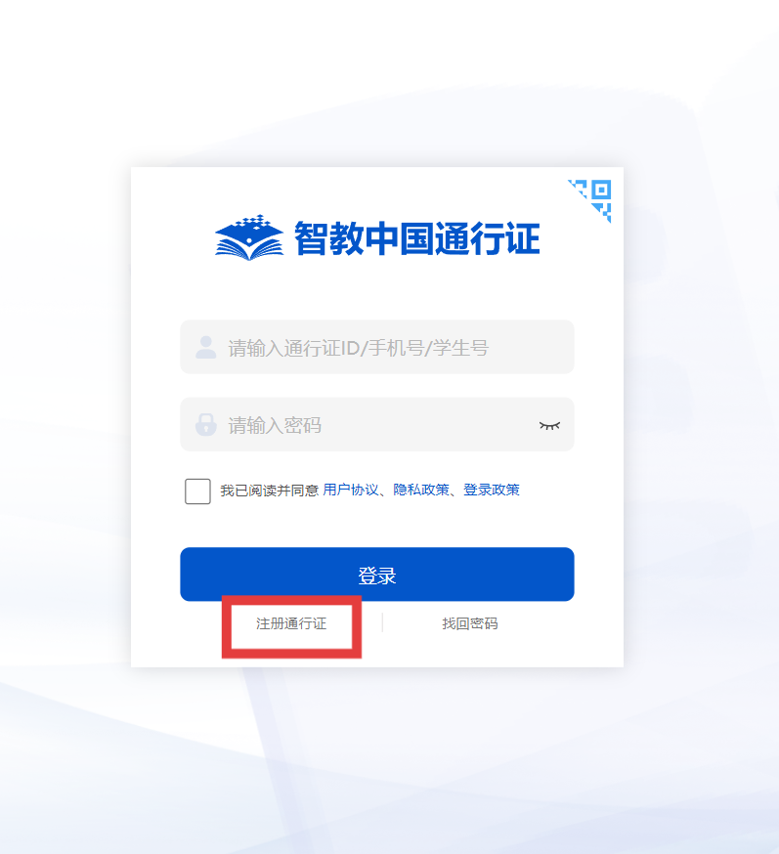
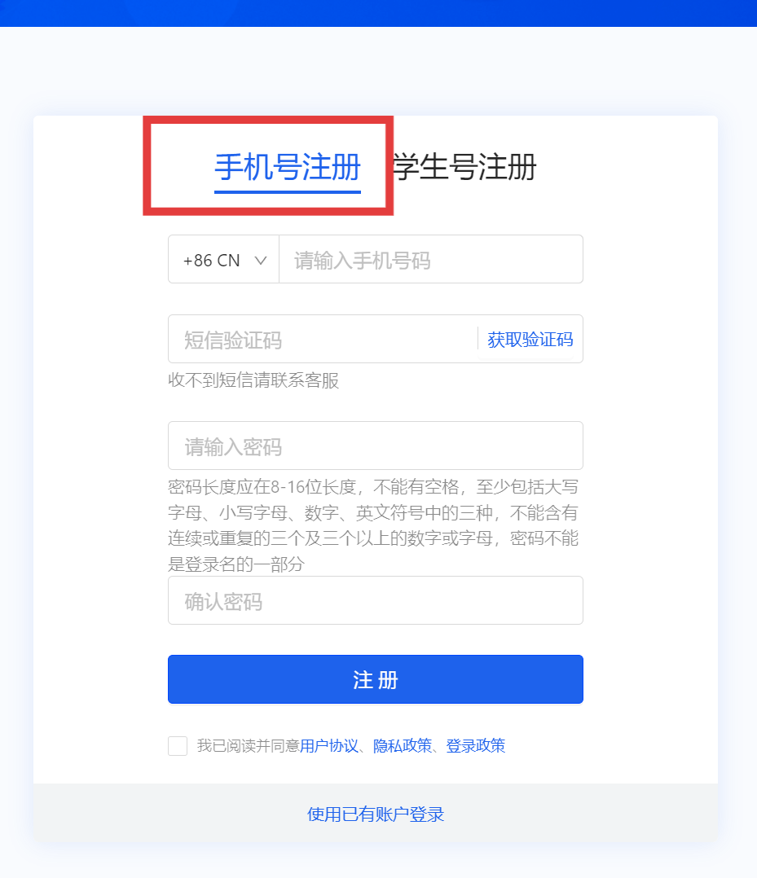
电脑端操作方法—登录
1.新用户点击【注册通行证】，
点击【手机号注册】，学生号注册
仅限未成年人注册，老用户直接登
陆即可
2.注意输入密码的要求

Slide 10
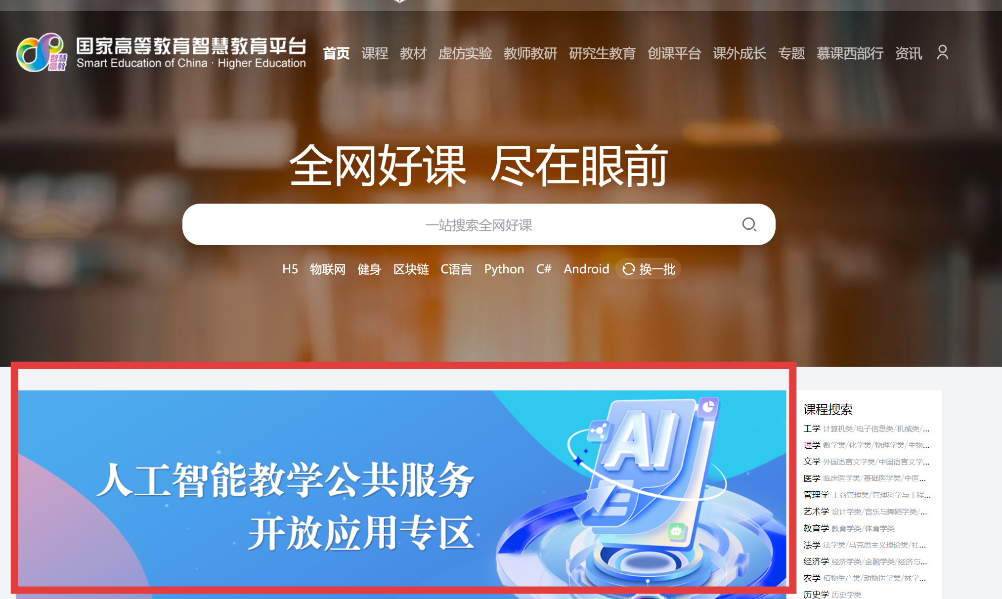
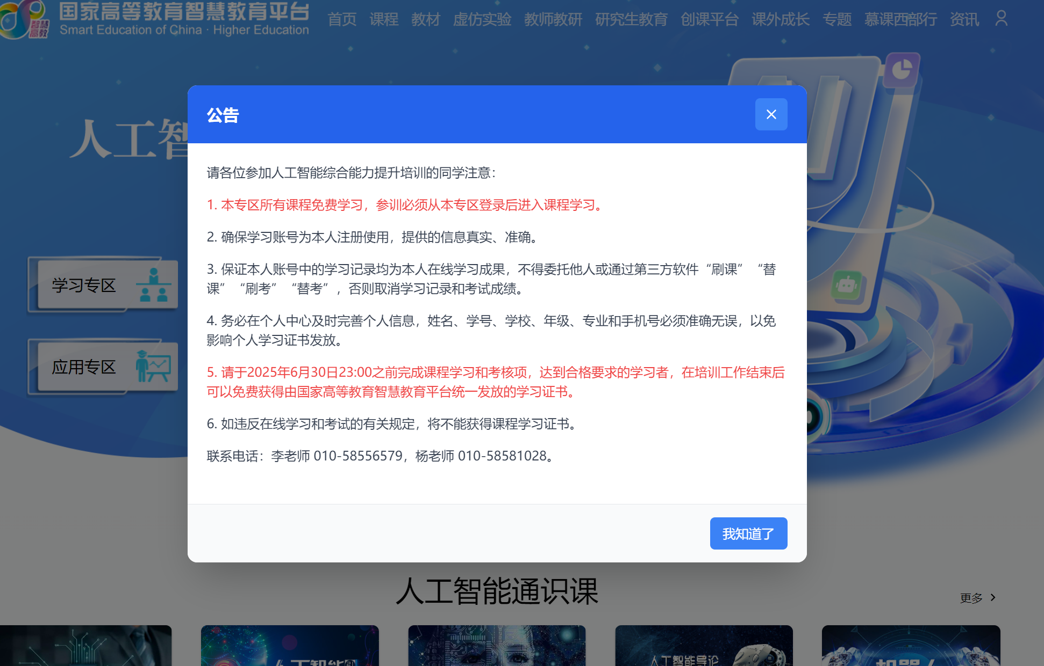
电脑端操作方法—登录
完成注册后进入左下角页面，点击【人工智能教学公共服务开放应用专区】，即可进入原先页
面进行学习

Slide 11
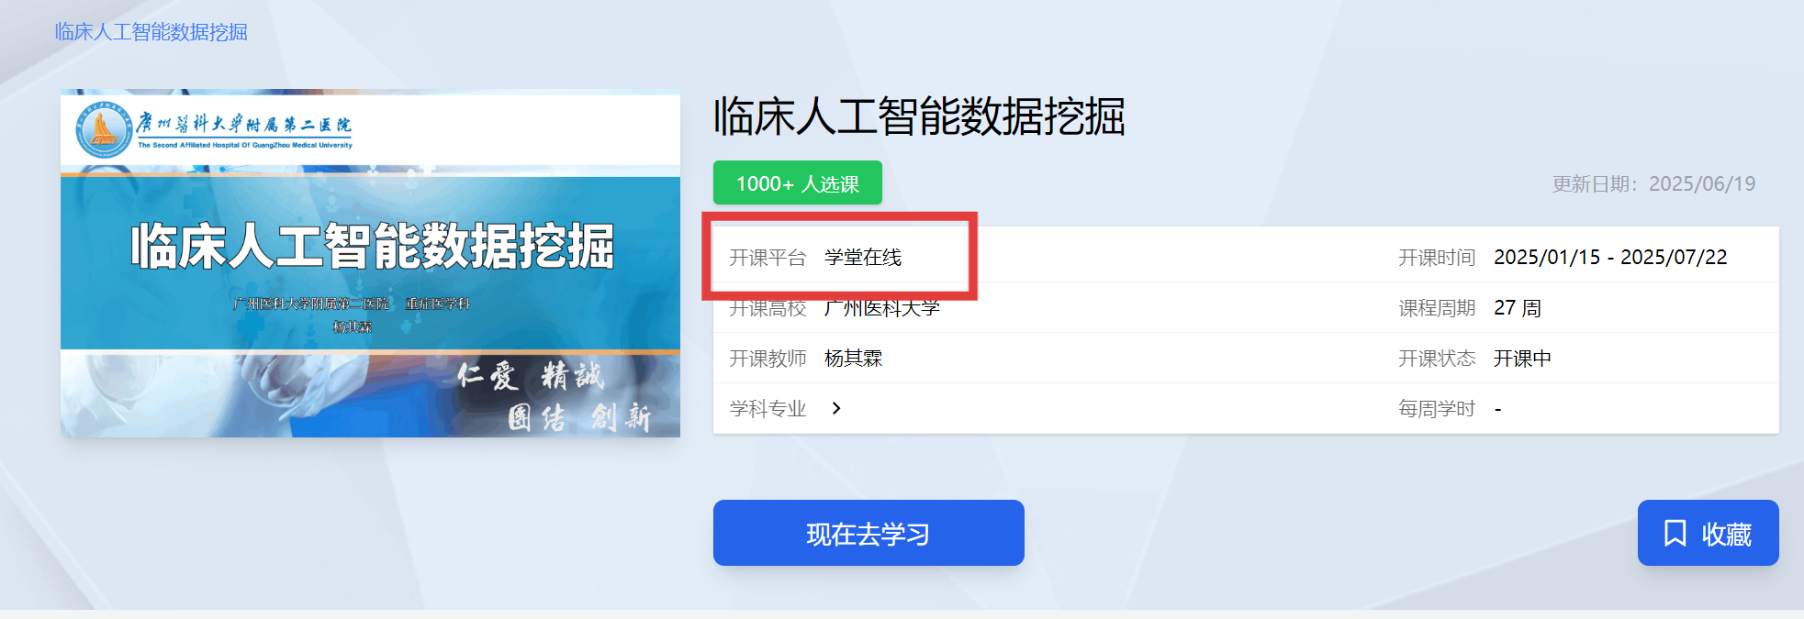
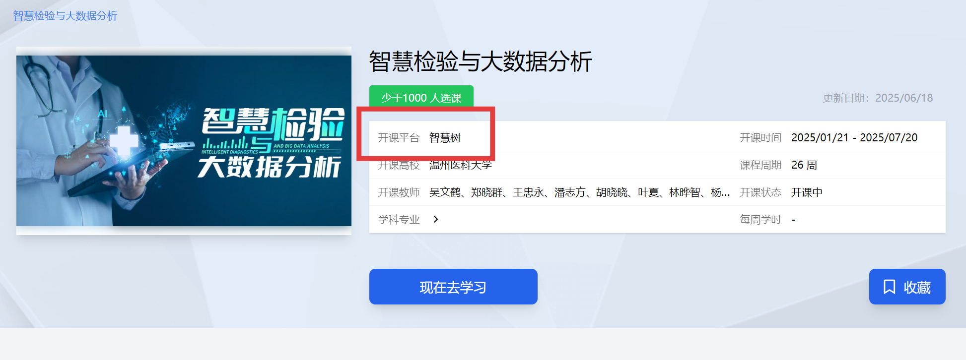
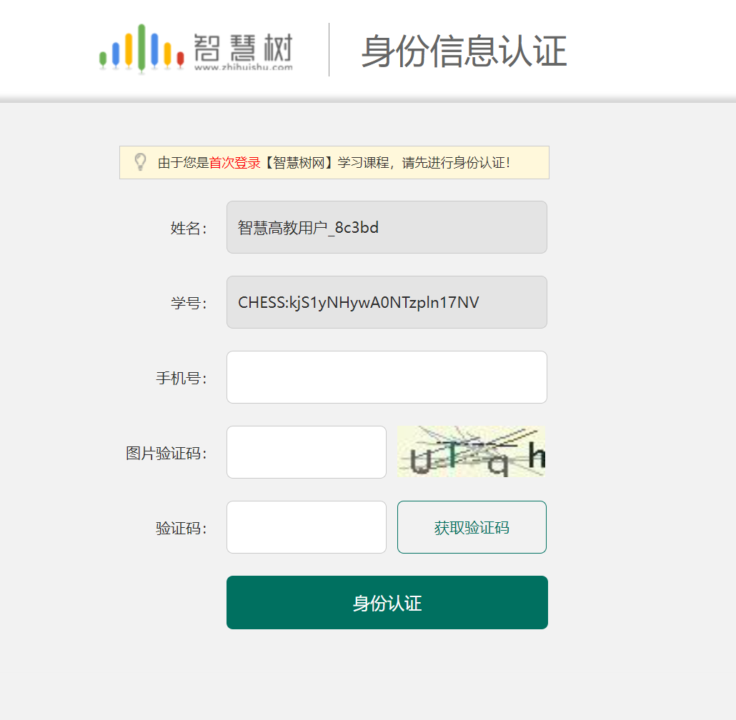
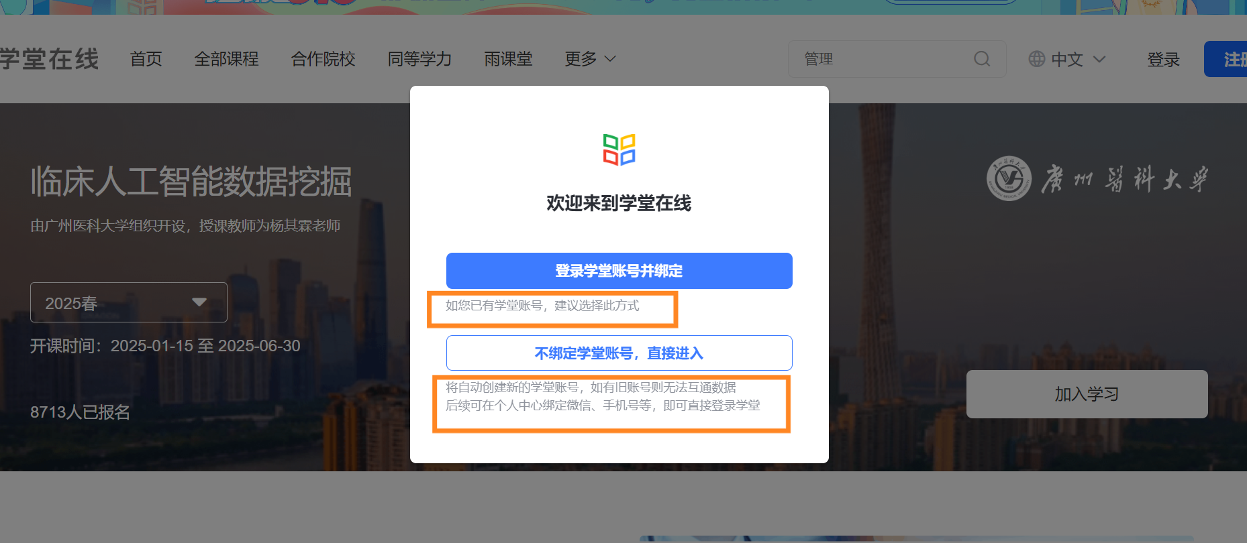
电脑端操作方法—学习
1.若为首次选择学堂在线、智慧树等开课平台，需要登录相应平台的账号并进行身份验证，完成验证
即可
2.若为学堂在线平台新用户点击不绑定学堂账户，直接进入，然后完善个人信息即可

Slide 12
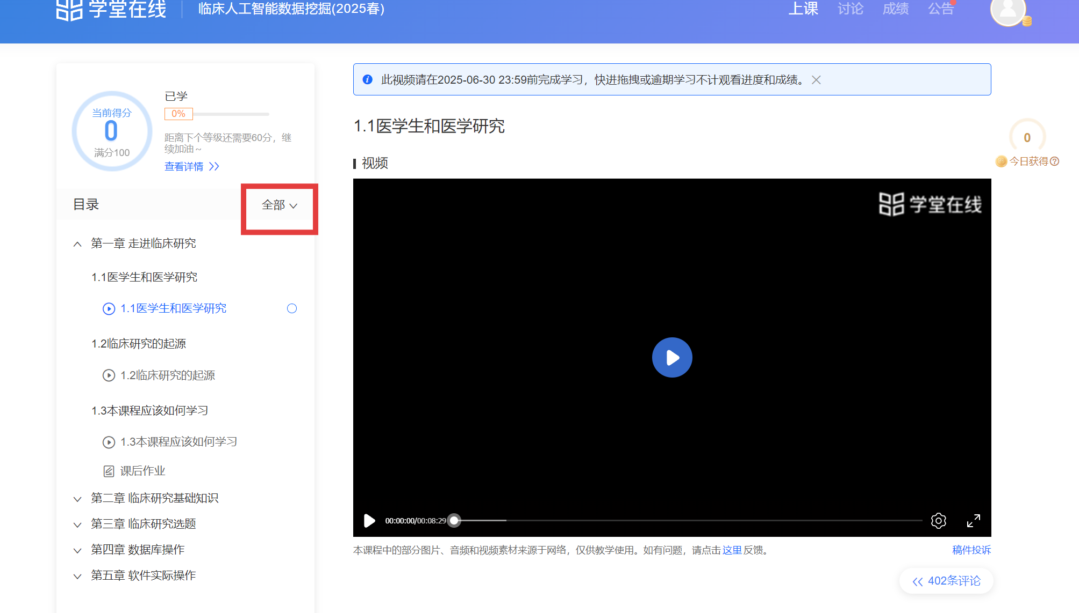
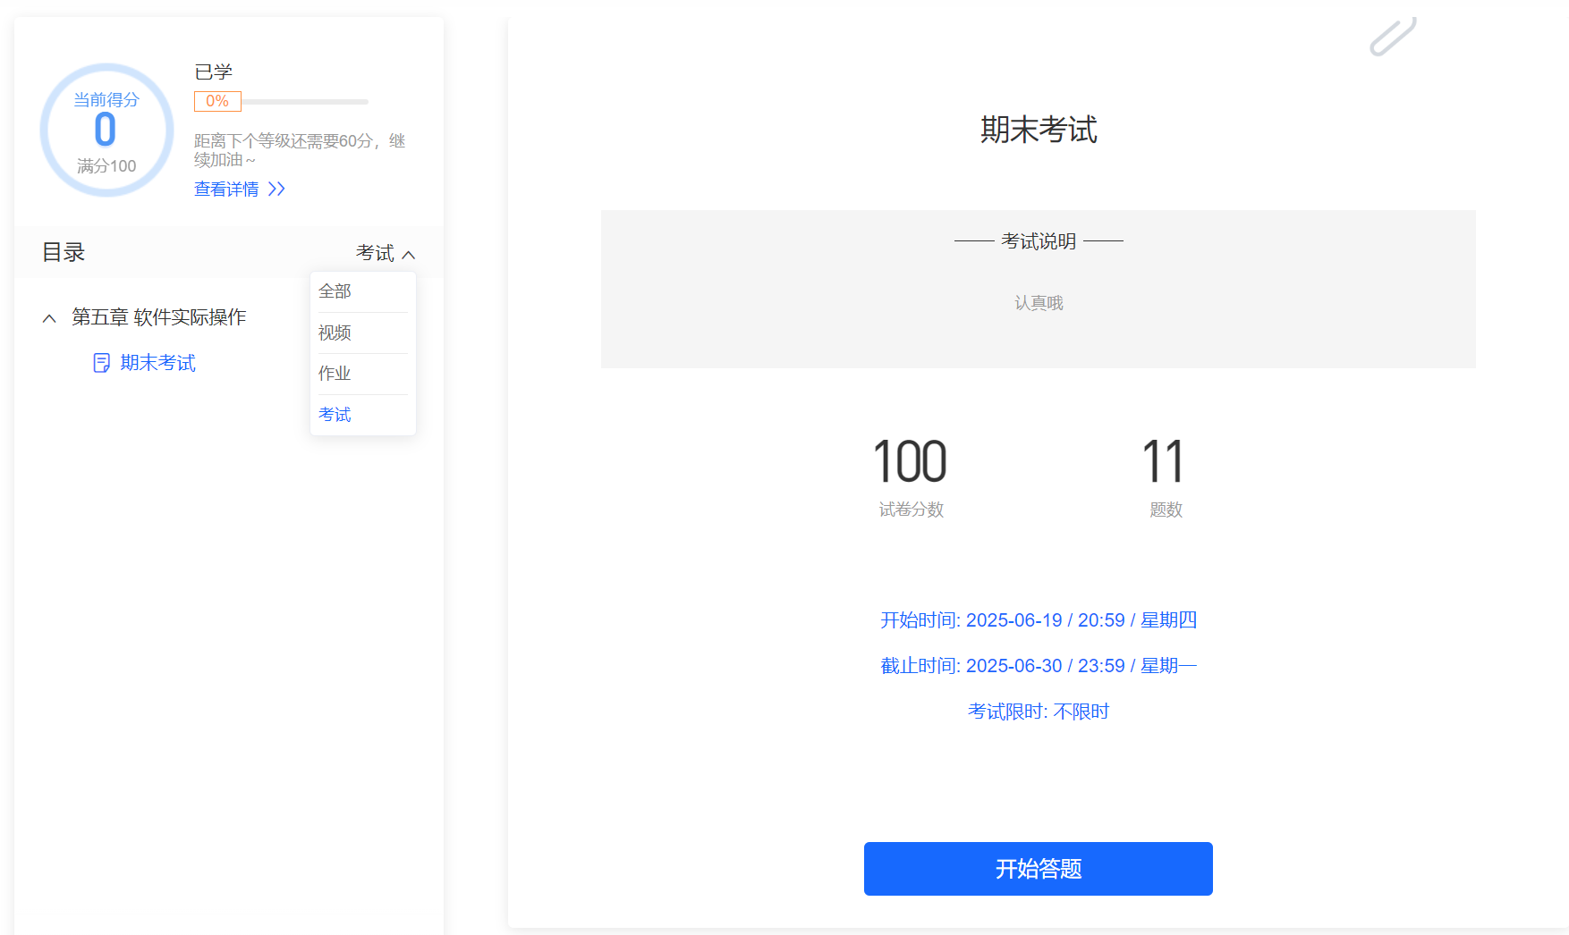
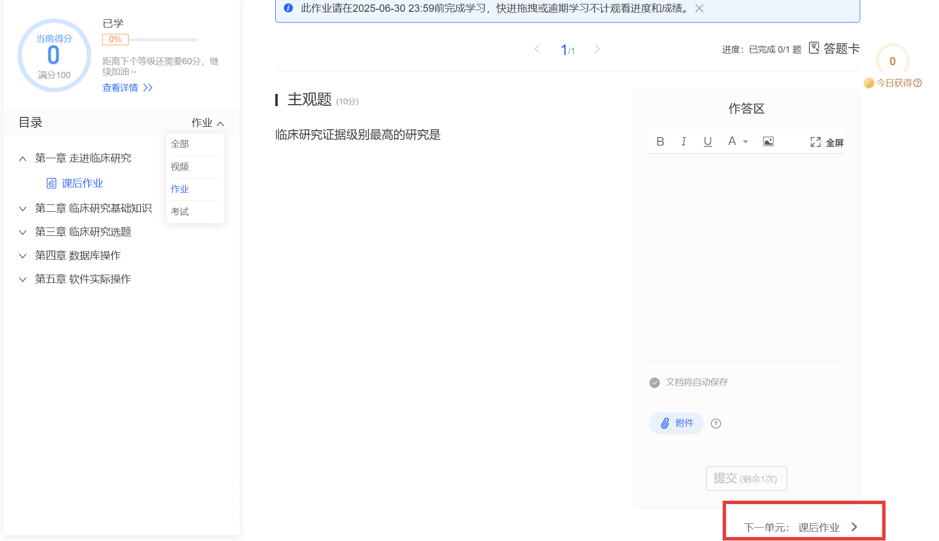
电脑端操作方法—学习
1.进入课程后，可通过点击‘全部’查看该课程的
视频、作业以及考试
2.完成一单元作业后点击右下角即可进行下一单元
的作业
3.注意时刻关注期末考试开始时间、截止时间和考
试时间限制，认真作答，必须完成各项任务才可获
得证书

Slide 13
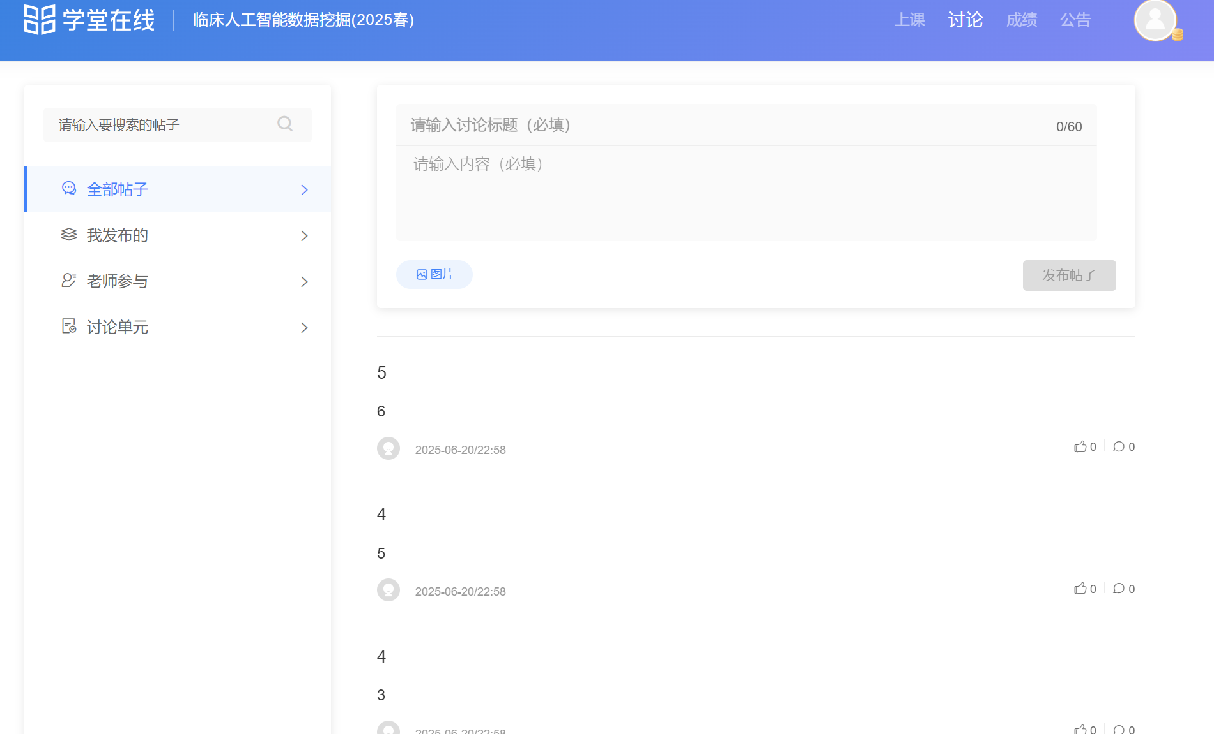
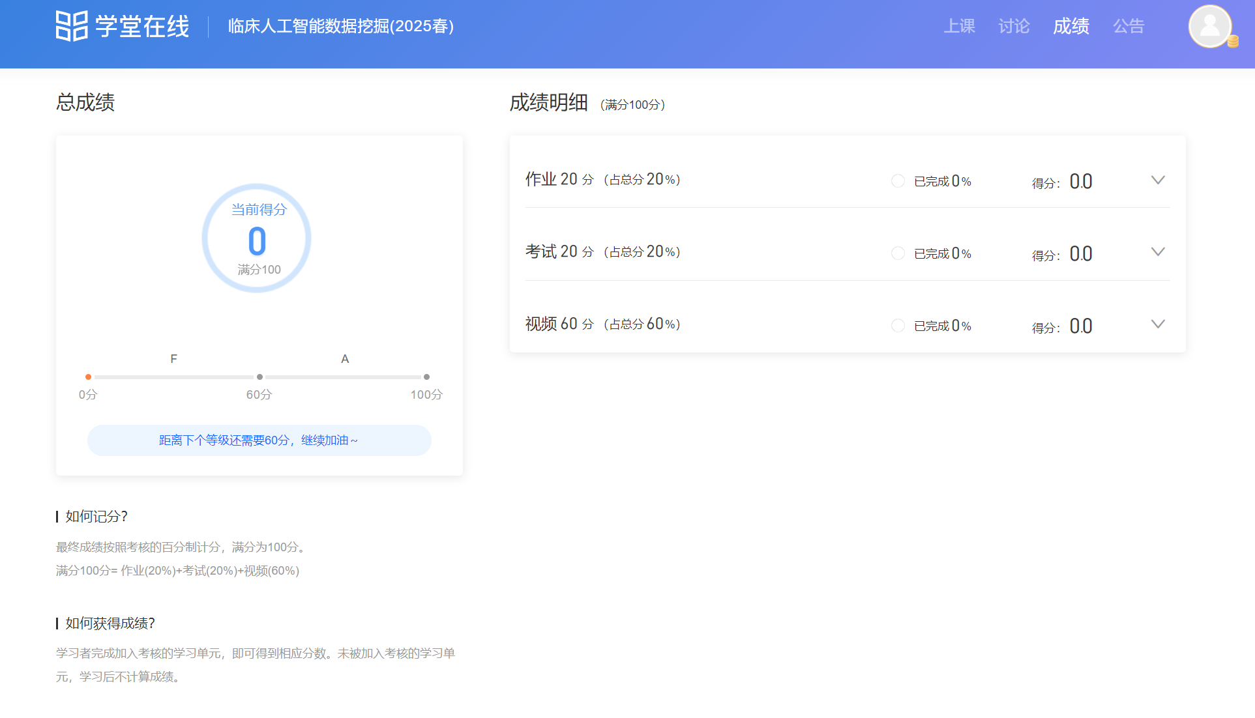
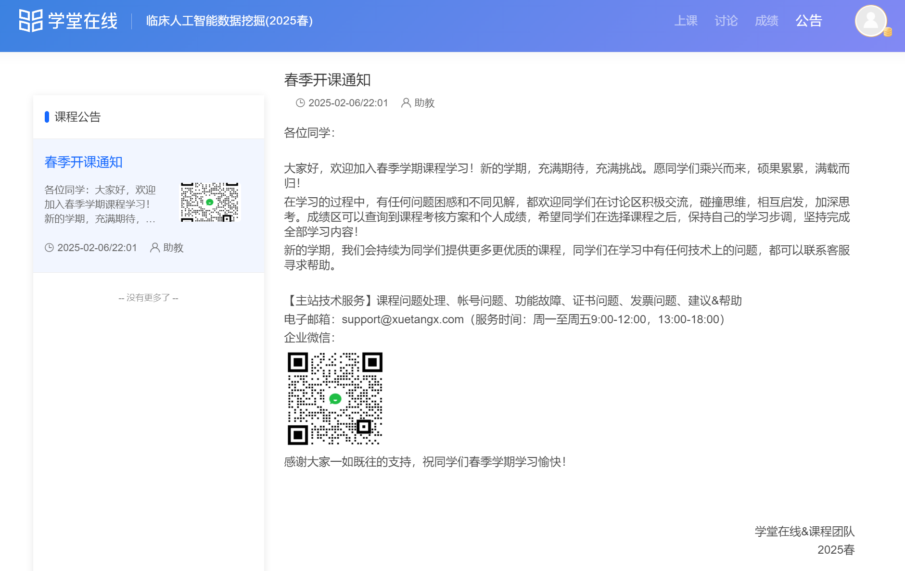
电脑端操作方法—学习
1.若学习中有疑惑可通过点击右上角讨论进行答疑，其中也会
有老师参与
2.各个课程的各部分成绩占比可能不同，需仔细阅读相关说明
3.要时刻关注课程通告以免错过重要信息
4.若有不懂的地方也可点击右上角的头像，再选择‘帮助’
选项

